Slide 1
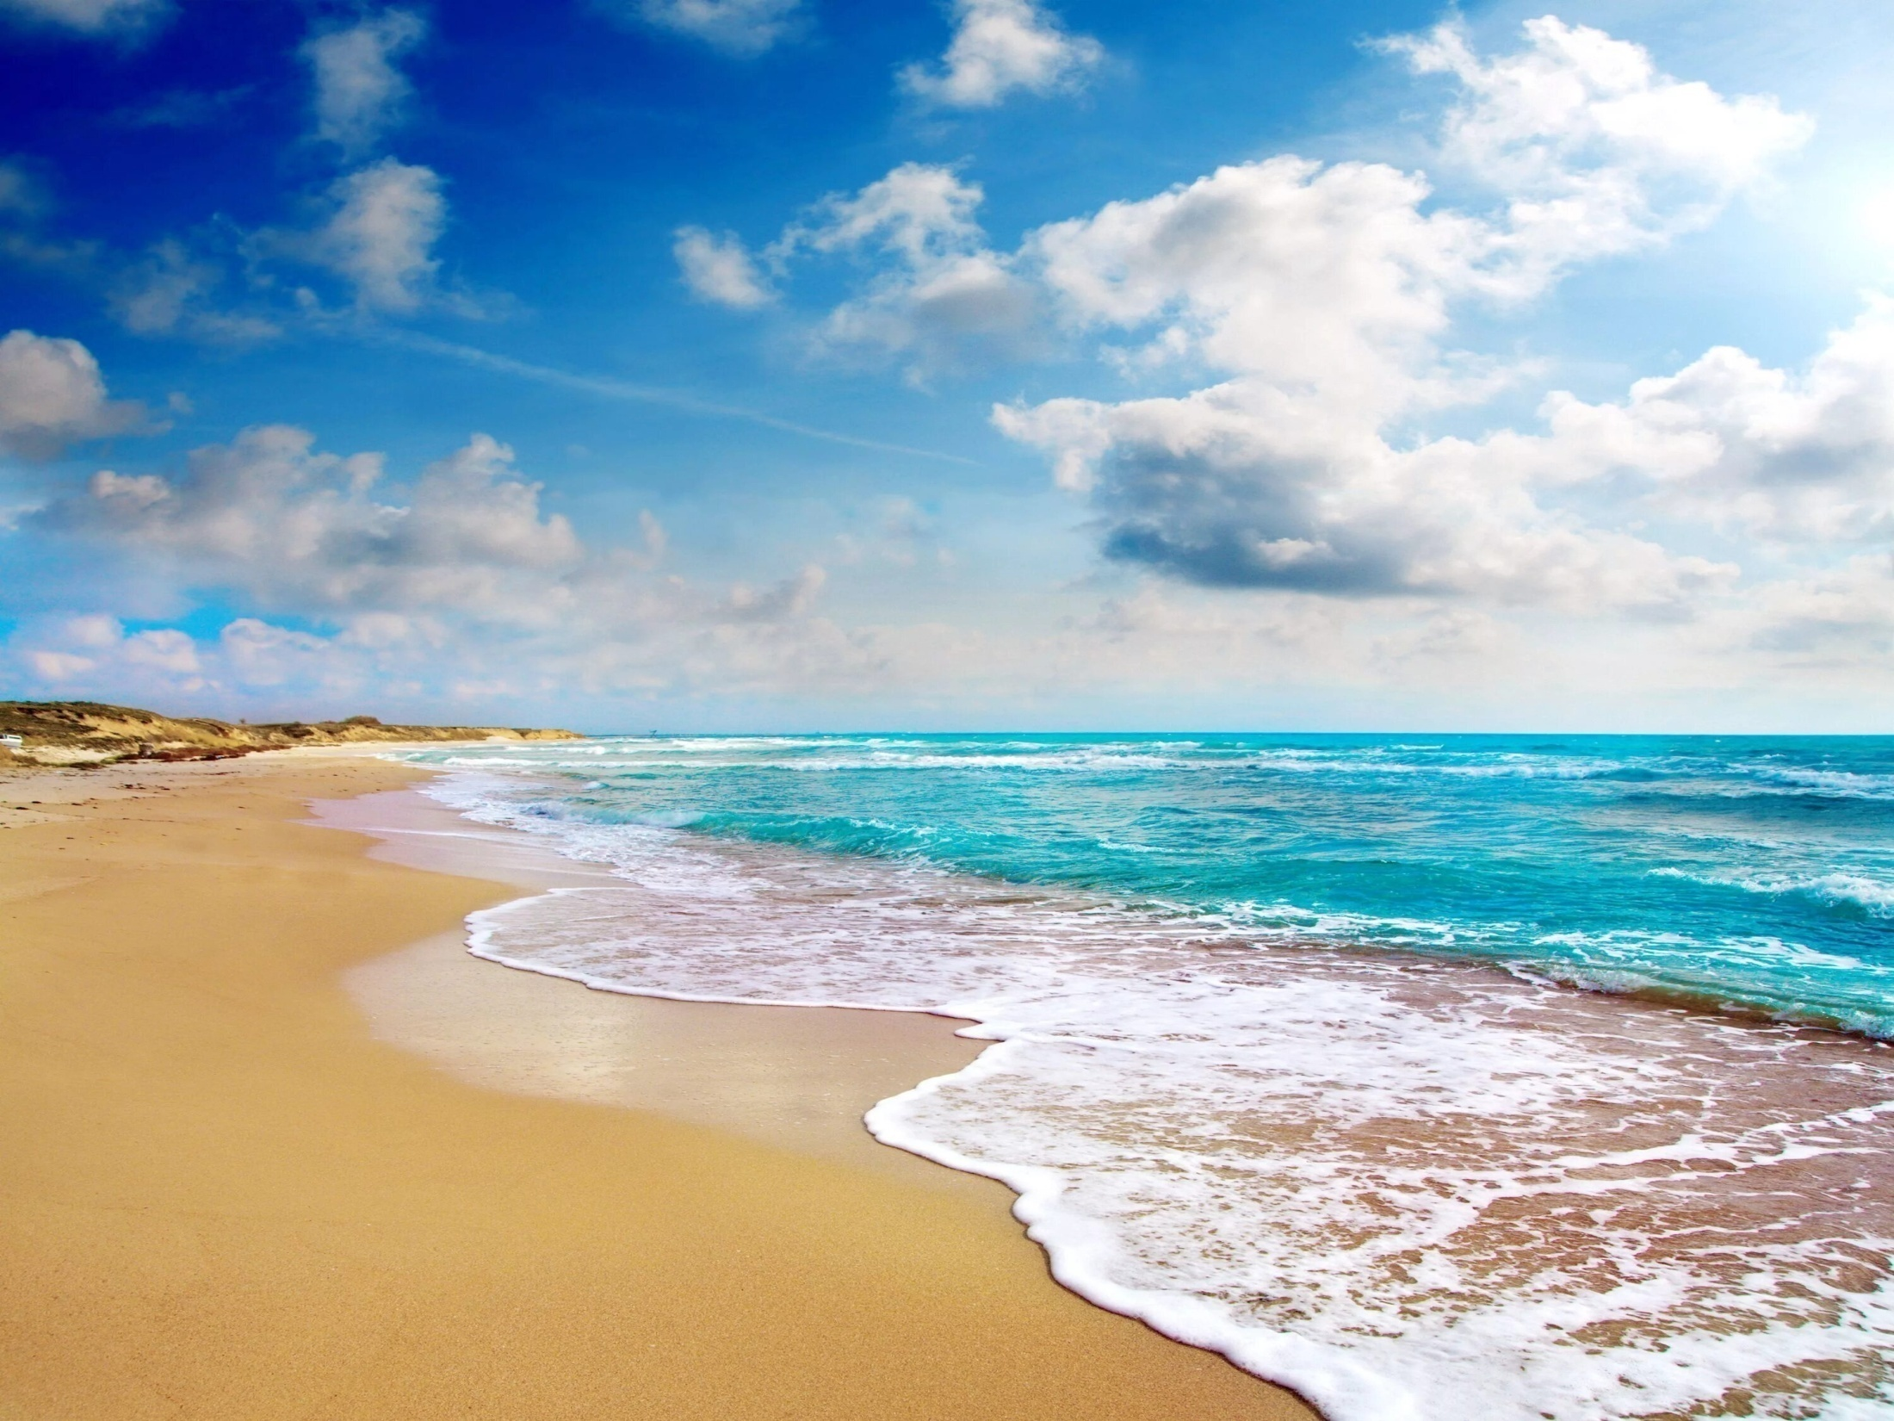
МУНИЦИПАЛЬНОЕ БЮДЖЕТНОЕ ДОШКОЛЬНОЕ ОБРАЗОВАТЕЛЬНОЕ УЧРЕЖДЕНИЕ
«ДЕТСКИЙ САД №4» пгт КАВАЛЕРОВО
КАВАЛЕРОВСКОГО МУНИЦИПАЛЬНОГО ОКРУГА ПРИМОРСКОГО КРАЯ
«Морские обитатели»
Подготовила воспитатель:
1 квалификационной категории
Шахотько Анастасия Юрьевна

Slide 2
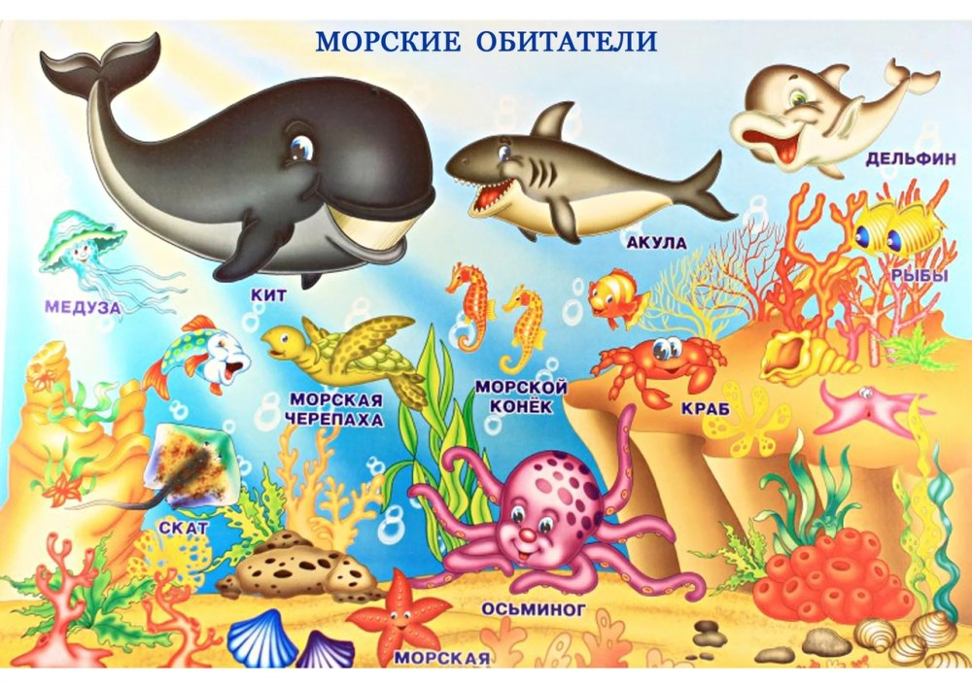

Slide 3
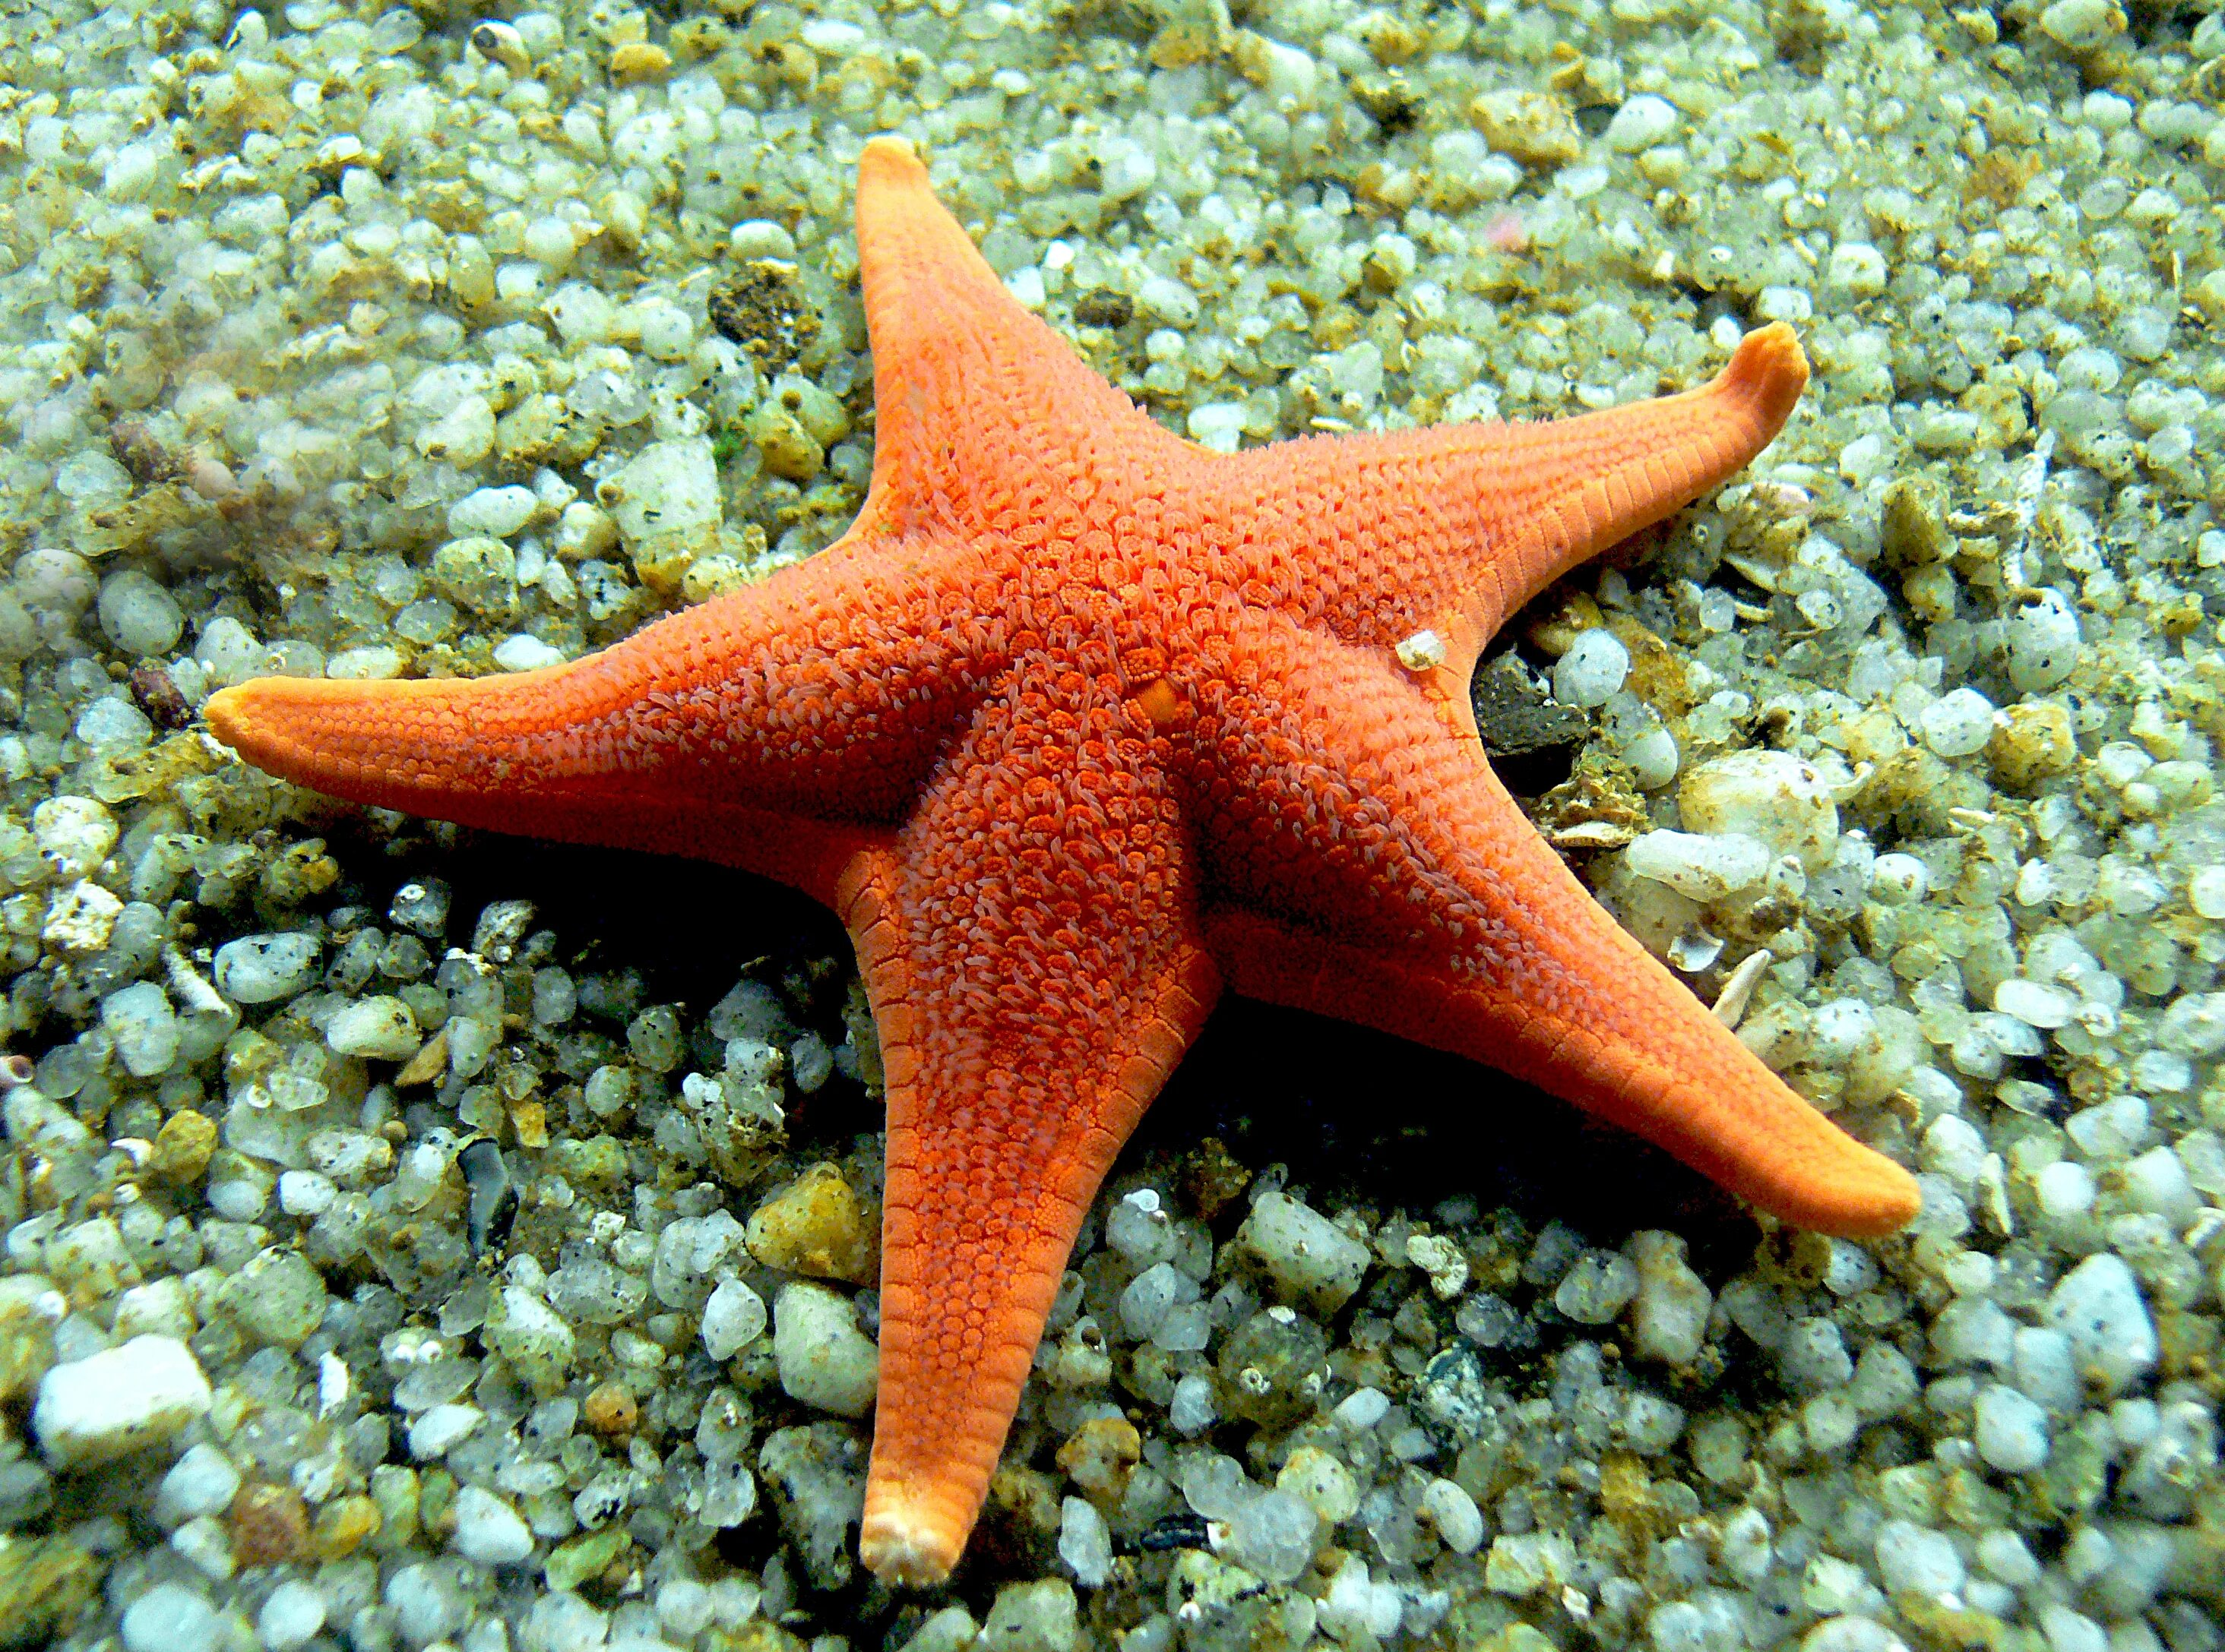
.

Slide 4
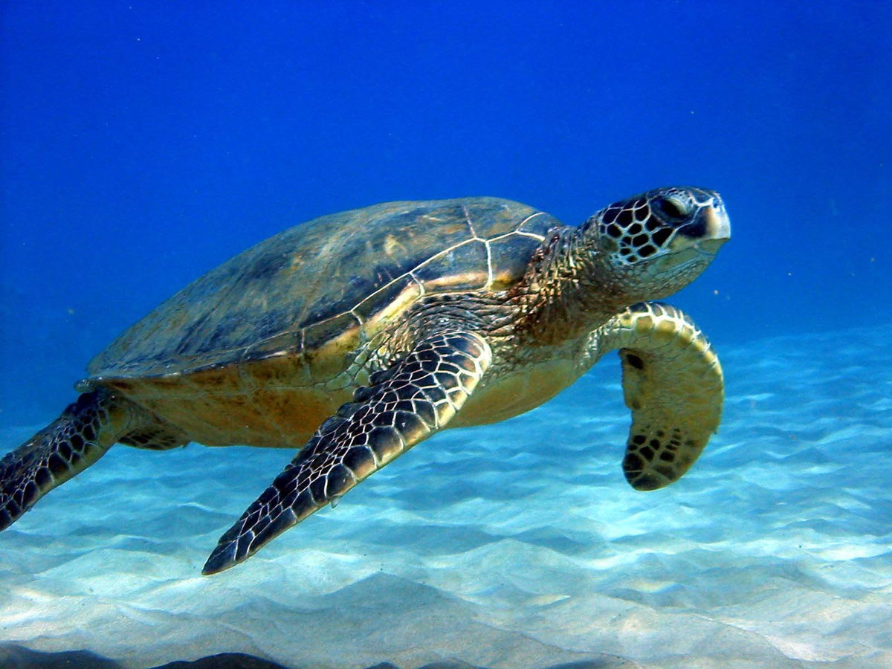

Slide 5
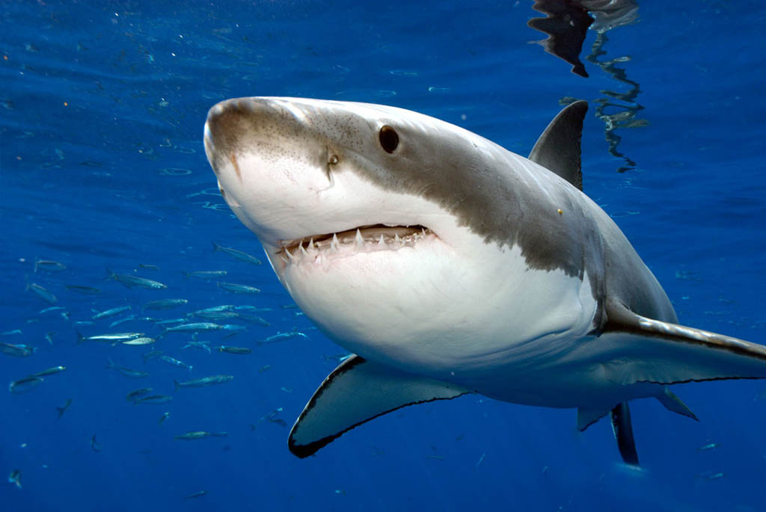

Slide 6
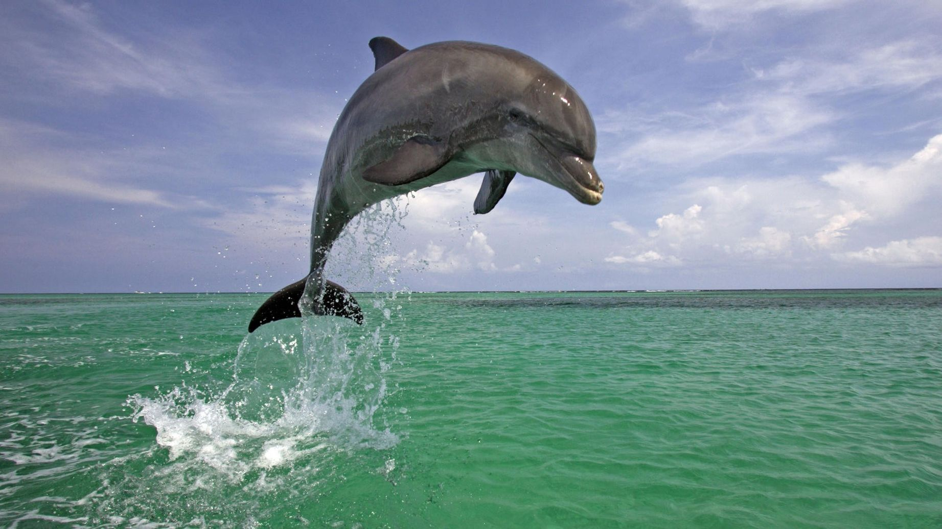

Slide 7
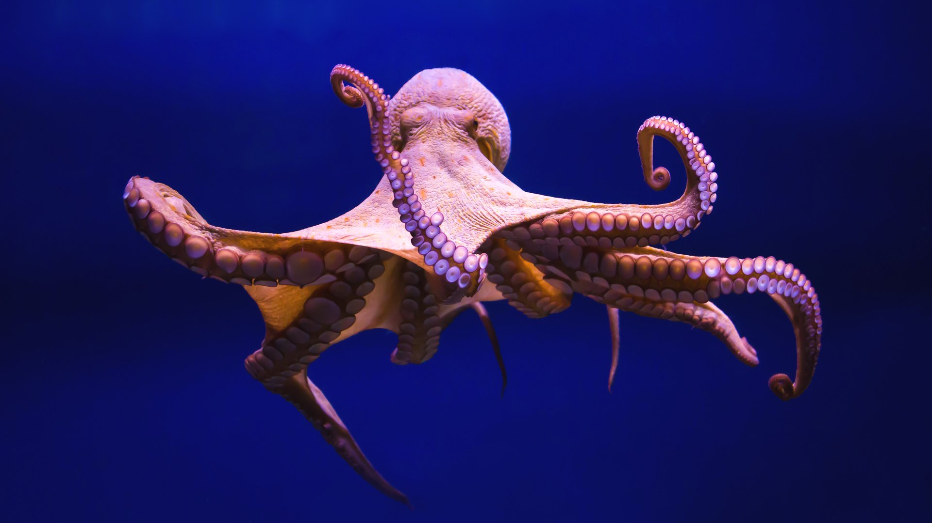

Slide 8


Slide 9
